Slide 1
ASP.NET 2.0（C#）大学实用教程
刘丹妮 郭洪涛 陈明华 贾跃编著
－电子工业出版社－

Slide 2
本章知识点
常用HTML服务器控件
常用Web服务器控件
验证服务器控件
用户控件

Slide 3
服务器控件的基本概念
ASP.NET服务器控件是运行在服务器端并且封装了用户界面和其他相关功能的组件，用于ASP.NET页面和ASP.NET代码隐藏页中。
ASP.NET服务器的特点
  保存视图状态
  公共对象模型
  数据绑定模型
  用户定制
  配置文件
  创建浏览器特定的HTML

Slide 4
服务器控件的基本概念
“按钮”服务器控件的示例
  <asp:Button id="Button1" runat="server" Text="Submit"></asp:Button>
  其中属性runat= “server”就意味着这种控件逻辑运行在服务器上，而不是在用户的浏览器中。
  属性id=“Button1”表明该控件是类Button的对象，且对象名为Button1。
图4-1示例

Slide 5
服务器控件的分类与选择
HTML服务器控件
  由System.Web.UI.HtmlControls类实现
  对应传统的HTML元素，添加相应的ID属性和runat="server"属性可以使之成为运行在服务器端的控件
  具备相应的属性、事件和方法
Web服务器控件
  由System.Web.UI.WebControls类实现
  没有和HTML元素一一对应

Slide 6
服务器控件的分类与选择
在下述情况下可以选择使用HTML服务器控件
  喜欢与HTML相似的对象模型
  正在使用现存的HTML页工作，并且希望快速地添加Web窗体功能
  控件既需要运行客户端脚本也需要运行服务器端脚本
  由于带宽受到限制，所以需要进行大量的客户端处理来减少带宽的开销
在下述情况下可以选择使用Web服务器控件
  基于控件的事件驱动模式
  创建的Web页可以通过多种浏览器浏览
  只有Web服务器控件才能实现特定功能的场合
  由于带宽不受限制，所以Web服务器控件的“请求-响应”周期不会引起带宽问题

Slide 7
控件属性和事件
控件属性
  ASP.NET服务器控件具有大量属性，这些属性是绝大多数服务器控件都具备的，共分为5大类：布局、数据、外观、行为和杂项。
控件事件
  事件用于在Web窗体上处理用户交互，它是动态交互式Web窗体对用户输入的典型反应，是程序得以运行的触发器

Slide 8
HTML服务器控件
HTML服务器控件基本上对应于传统的HTML元素，因此在编写这类控件的时候，只需要将相应的HTML元素加以修改
控 件 名 称 | 对应的HTML标记
HtmlInputText | <input type="text">、<input type="password">
HtmlTextArea | <textarea> … </textarea>
HtmlInputHidden | <input type="hidden">
HtmlInputRadioButton | <input type="radio">
HtmlInputCheckBox | <input type="checkbox">
HtmlSelect | <select> <option> …</option></select>
HtmlInputButton | <input type="button">、<input type="submit">、<input type="reset">
HtmlInputFile | <input type="hidden">
HtmlGeneralControl | <body>、<font>、<span>、<div>等
HtmlAnchor | <a>
HtmlImage | <image>
HtmlTable | <table>
HtmlForm | <form>

Slide 9
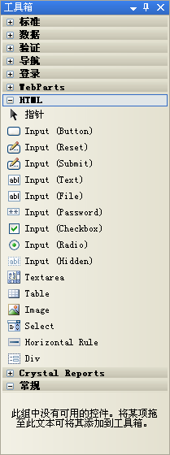

HTML服务器控件
在Visual Studio 2005集成开发环境的工具箱中，提供了可以直接使用的HTML服务器控件
可以将其变为HTML服务器控件
  添加ID属性和runat=“server”属性
  或者右键单击该控件，在弹出的菜单项中选择【作为服务器控件运行】。
转换前
转换后

Slide 10
常用HTML服务器控件
HtmlInputButton（提交、重置和普通按钮）
  <input id="控件名称" type="submit|reset|button" value="按钮上的文字" onServerClick= "单击事件处理过程名称" runat="server" />
  OnServerClick的值为当按钮单击事件发生时要执行的事件处理过程的名称，该处理过程在服务器端执行
HtmlGenericControl（一般控件）
  <"span|div|…" id="控件名称" type runat="server">显示的HTML代码或文本</span|div|…>
  innerhtml属性表示显示在控件中的HTML代码，innertext属性表示显示的文本，但这两个属性只能在程序运行时赋值

Slide 11
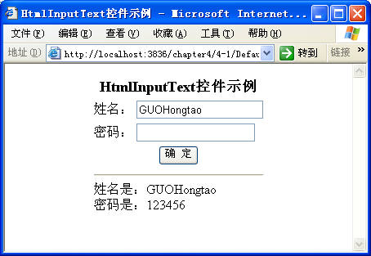
常用HTML服务器控件
HtmlInputText（单行文本框和密码框）
  <input id="控件名称" type="text|password" value="文本框中的文本" maxlength="整数，可输入的最大字符数" size="整数，宽度"OnServerChange="事件处理过程名称" runat="server" />
  OnServerChange属性的值为控件内容发生变化后要执行的事件处理过程的名称，该处理过程在服务器端执行。
例4－1

Slide 12
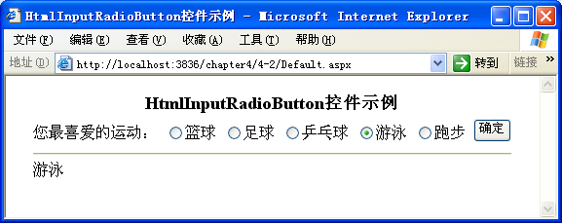
常用HTML服务器控件
HtmlTextArea（多行文本输入框）
  <textarea id="控件名称" cols="整数，显示的列数" rows="整数，显示的行数" values="文本框中的文本" runat="server" />
HtmlInputHidden（隐藏控件）
  <input id=“控件名称” type=“hidden” value=“隐藏的内容” runat=“server” />
HtmlInputRadioButton（单选按钮）
  <input id="控件名称" type="radio" value="单选按钮的值" name="组的名称" checked= "true|false" runat="server" />
例4－2

Slide 13
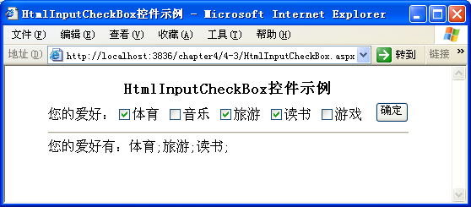
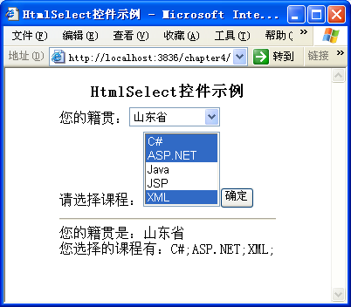
常用HTML服务器控件
HtmlInputCheckBox（复选框）
  <input id="控件名称" type="checkbox" value="复选框的值"
  checked="true|false" runat="server" />
HtmlSelect（列表框）
  <select id="控件名称" size="整数，显示的行数" multiple="ture|false" runat="server">
  <option value="选项值1">选项1</option>
  <option value="选项值2">选项2</option></select>
  例4-3 例4-4

Slide 14
Web服务器控件
与HTML服务器控件相比，Web服务器控件的设计更加合理，使用也更加简单。它基于公共对象模型，所有的控件共享一些属性
控 件 名 称 | 功 能 说 明
Label | 用于显示文本
Button | 用于建立提交按钮或命令按钮
TextBox | 用于建立单行文本输入框、密码输入框和多行文本输入框
HyperLink | 用于建立文本超链接或图片超链接
Image | 用于插入图片
ImageButton | 用于创建图片按钮或支持地图功能
LinkButton | 功能与Button类似，外观与HyperLink类似
CheckBox | 用于建立复选框
CheckBoxList | 功能与CheckBox类似，支持数据绑定
RadioButton | 用于建立单选按钮
RadioButtonList | 功能与RadioButton类似，支持数据绑定
ListBox | 用于建立单选或复选列表框
DropDownList | 用于建立单选下拉列表框

Slide 15
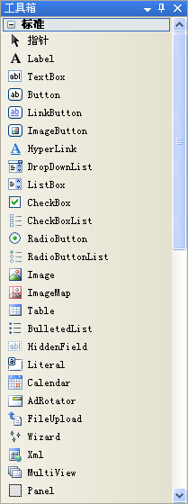
Web服务器控件
续表
控 件 名 称 | 功 能 说 明
Calendar | 显示日历
AdRotator | 动态广告控件
GridView | 数据绑定控件
DataList | 数据绑定控件
Repeater | 数据绑定控件
FileUpload | 文件上传控件
BulletedList | 列表项目控件
MultiView | 多视图控
View | 视图控件
在Visual Studio 2005集成开发环境的工具箱中，提供给了可以直接使用的Web服务器控件

Slide 16
常用Web服务器控件
Label（标签）
  <asp:Label id="控件名称" Text="显示的文本" runat="server" />
TextBox（文本框）
  <asp:TextBox id="控件名称" TextMode="Single|Multiline|Password"
  maxLength="整数，可以输入的最长字符数" wrap="true|false，是否允许换行" rows="整数，多行文本框时的行数" columns="整数，多行文本框时的列数" AutoPostBack="true|false，是否自动提交表单" runat="server" />格式工具栏
Button（按钮）
  <asp:Button id="控件名称" Text="按钮上的文字" runat="server" />
例4-5

Slide 17
常用Web服务器控件
ImageButton（图片按钮）
  <asp:ImageButton id="控件名称" ImageUrl="所使用图片的URL" runat="server" />
LinkButton（超链接按钮）
  <asp:LinkButton id="控件名称" Text="超链接上的文字" runat="server" />
RadioButton（单选按钮）
  <asp:RadioButton id="控件名称" Checked="true|false" Text="显示的文本" GroupName ="组的名称" AutoPostBack="true|false，是否自动提交表单“ runat="server" />

Slide 18
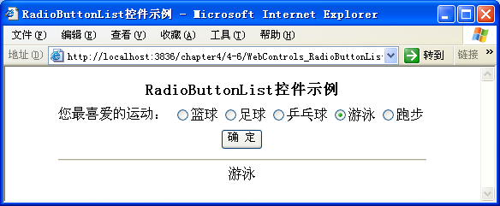
常用Web服务器控件
RadioButtonList（单选按钮列表框）
  <asp:RadioButtonList id="控件名称" RepeatDirection="Vertical|Horizontal，排序方向"
  AutoPostBack="true|false" runat="server">
  <asp:ListItem Value="选项值1" Selected="true|false">选项1</asp:ListItem>
  <asp:ListItem Value="选项值2" Selected="true|false">选项2</asp:ListItem></asp:RadioButtonList>
例4-6

Slide 19
常用Web服务器控件
CheckBox（复选框）
  <asp:CheckBox id="控件名称" Checked="true|false" Text="显示的文本“ AutoPostBack ="true|false，是否自动提交表单" runat="server" />
CheckBoxList（复选框列表框）
  <asp:CheckBoxList id="控件名称" RepeatDirection="Vertical|Horizontal，排序方向"
  AutoPostBack="true|false" runat="server">
  <asp:ListItem Value="选项值1" Selected="true|false">选项1</asp:ListItem>
  <asp:ListItem Value="选项值2" Selected="true|false">选项2</asp:ListItem></asp:CheckBoxList>
例4-7

Slide 20
常用Web服务器控件
DropDownList（下拉列表框）
  <asp:DropDownList id="控件名称" AutoPostBack="true|false" runat="server">
  <asp:ListItem Value="选项值1" Selected="true|false">选项1</asp:ListItem>
  <asp:ListItem Value="选项值2" Selected="true|false">选项2</asp:ListItem></asp:DropDownList>
ListBox（列表框）
  <asp:ListBox id="控件名称" SelectionMode="Single|Multiple" rows="整数，显示的行数“ AutoPostBack="true|false" runat="server">
  <asp:ListItem Value="选项值1" Selected="true|false">选项1</asp:ListItem>
  <asp:ListItem Value="选项值2" Selected="true|false">选项2</asp:ListItem></asp:ListBox>

Slide 21
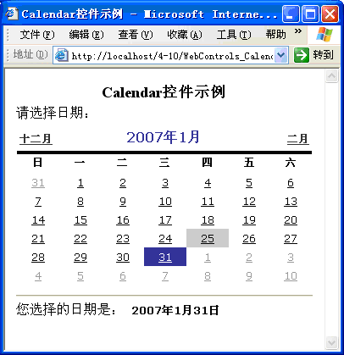
常用Web服务器控件
Calendar（日历控件）
  <asp:Calendar id="控件名称" OnSelectionChanged＝"事件处理过程名称" runat="server" />
  Calendar控件具有很多属性可用来设置样式
  通过OnSelectionChanged属性设置SelectionChanged事件发生时调用的事件处理过程的名称
例4-8

Slide 22
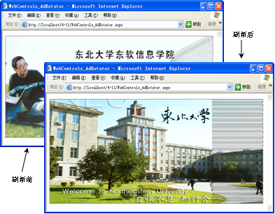
常用Web服务器控件
AdRotator（广告控件）
  <asp:AdRotator id="控件名称" AdvertisementFile＝"广告XML文件" runat="server" />
  AdvertisementFile属性设置包含广告信息的XML文件的URL地址
  XML文档的格式为：
  <?xml version="1.0" encoding="GB2312" ?>
  <Advertisements>
  <Ad>
  <ImageUrl>广告图片的URL</ImageUrl>
  <NavigateUrl>单击广告时，定向到的网页URL</NavigateUrl>
  <AlternateText>广告图片的替代文本</AlternateText>
  <Keyword>关键字</Keyword>
  <Impressions>广告相对展示频率</Impressions>
  <CustomInformation>自定义广告信息</CustomInformation>
  </Ad>
  ……
  </Advertisements>

Slide 23
FileUpload（文件上传控件）

Slide 24
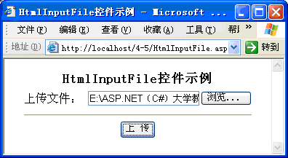
常用Web服务器控件
FileUpload（文件上传控件）
  <asp:FileUpload id="控件名称" runat="server" />
  例4-10

Slide 25
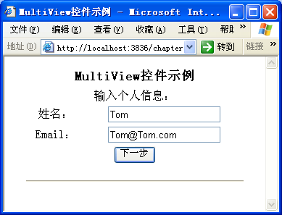
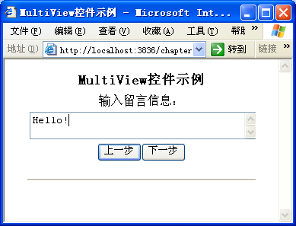
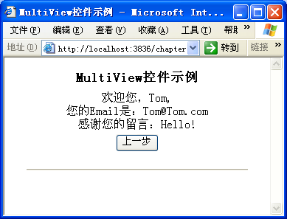
常用Web服务器控件
MultiView和View（多视图和视图控件）
  <asp:MultiView ID="MultiView1" runat="server">
  <asp:View ID="View1" runat="server" />
  </asp:MultiView>
  例4－11

Slide 26
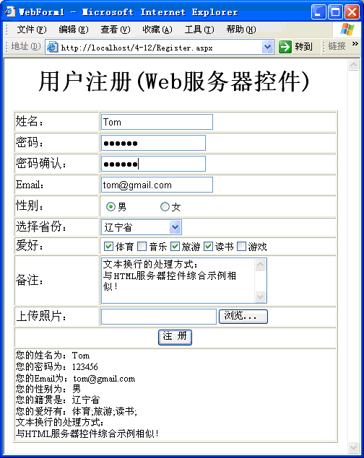
常用Web服务器控件
Web服务器控件综合示例
  例4-12

Slide 27
验证服务器控件
对输入内容的验证可以在服务器端执行，也可以在客户端执行
  客户端验证使用JavaScript和动态HTML脚本
  服务器端验证可以使用任何基于Microsoft .NET的语言
控 件 名 称 | 功 能 说 明
RequiredFieldValidator | 判断用户是否输入了内容
CompareValidator | 将用户输入的内容与指定的内容进行比较
RangeValidator | 判断用户输入的内容是否在某个规定的范围内
RegularExpressionValidator | 判断用户输入的内容是否符合某种规定的格式
CustomValidator | 用于自定义验证规则
ValidationSummary | 显示页面上所有验证控件的所有验证错误的摘要

Slide 28
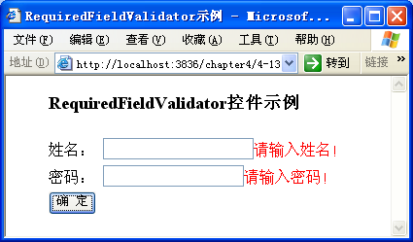
验证服务器控件
RequiredFieldValidator控件
  <asp:RequiredFieldValidator id="控件名称" ControlToValidate="要验证的控件名称"
  ErrorMessage="提示信息" InitialValue="初始值" runat="server"/>
  ControlToValidate属性值为要验证的输入内容控件的ID，ErrorMessage属性值为没有输入内容时所提示的信息。
  例4-13

Slide 29
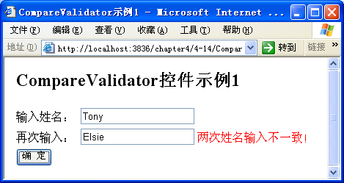
验证服务器控件
CompareValidator控件
  <asp:CompareValidator id="控件名称" ControlToValidate="要验证的控件名称“ ControlToCompare="要比较的控件名称" ValueToCompare="要比较的某个常数值"
  Type="String|Integer|Double等" Operator="比较运算符" ErrorMessage="提示信息" runat="server" /> <asp:RequiredFieldValidator id="控件名称" ControlToValidate="要验证的控件名称" ErrorMessage="提示信息" InitialValue="初始值" runat="server"/>
  ControlToValidate属性值为要验证的输入内容控件的ID
  ValuteToCompare属性确定要比较的某个常数值，可以使用管道字符“|”来分隔多个值
  ControlToCompare属性确定要比较的另一个控件
  Type属性用来指定数据类型
  Operator属性指定要使用的比较运算符
  ErrorMessage属性值为没有输入内容时所提示的信息。
  例4-14

Slide 30
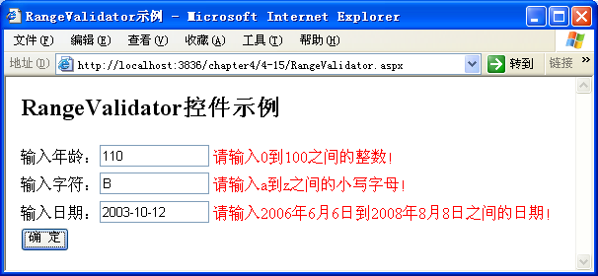
验证服务器控件
RangeValidator控件
  <asp:RangeValidator id=“控件名称” ControlToValidate=“要验证的控件名称“ MaximumValue=”最大值，数字或字母” MinimumValue=“最小值，数字或字“ Type="String|Integer|Date" ErrorMessage="提示信息" runat="server"/> ErrorMessage="提信息" InitialValue="初始值" runat="server"/>
  ControlToValidate属性值为要验证的输入内容控件的ID
  MaximumValue属性指定有效范围的数字变量或字符串的最大值
  MinimumValue属性指定有效范围的数字变量或字符串的最小值
  Type属性指定数据类型
  ErrorMessage属性值为没有输入内容时所提示的信息。
  例4-15

Slide 31
验证服务器控件
RegularExpressionValidator控件
  <asp:RegularExpressionValidator id="控件名称" ControlToValidate="要验证的控件名称“ ValidationExpression="正则表达式" Type="String|Integer|Date等"ErrorMessage= "提示信息" runat="server" />
  ValidationExpression属性是最重要的属性，该属性通过正则表达式指定输入内容所要遵循的格式
字 符 | 用 法 说 明
? | 零次或一次匹配前面的字符或子表达式
* | 零次或多次匹配前面的字符或子表达式
+ | 一次或多次匹配前面的字符或子表达式
[0-n] | 0到n之间的整数值
{n} | 长度是n的字符串
| | 分隔多个有效的模式
\ | 后面是一个命令字符
\w | 匹配任何单词字符
\d | 匹配数字字符
\. | 匹配点字符

Slide 32
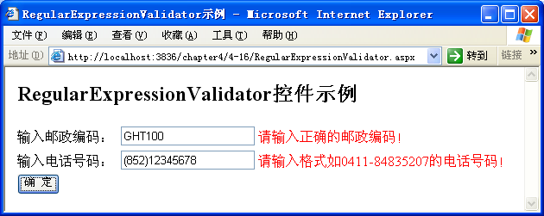
验证服务器控件
RegularExpressionValidator控件
  例4-16

Slide 33
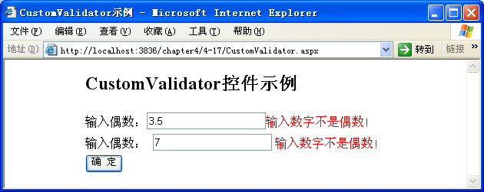
验证服务器控件
CustomValidator控件
  <asp:CustomValidator id="控件名称" ControlToValidate="要验证的控件名称"
  ClientValidationFunction="客户端脚本名称" OnServerValidate="服务器端方法名称"
  ErrorMessage="提示信息" runat="server" />
  ControlToValidate属性值为要验证的输入内容控件的ID
  ClientValidationFunction属性值是CustomValidator控件在客户端运行的脚本名称
  OnServerValidate属性值是CustomValidator控件在服务器端运行的脚本名称
  ErrorMessage属性值为没有输入内容时所提示的信息
  例4-17

Slide 34
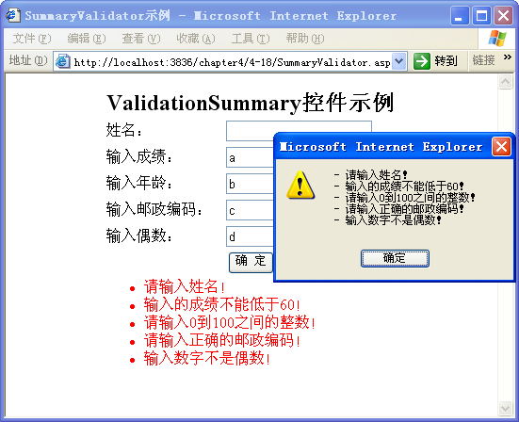
验证服务器控件
ValidationSummary控件
  <asp:ValidationSummary id="控件名称" ShowSummary="True|False"
  DisplayMode="List|BulletList|SingleParagraph“ ShowMessageBox="True|False" runat="server" />
  ShowSummary属性值为是否显示没有通过验证的验证控件的ErrorMessage 消息
  DisplayMode属性值为显示ErrorMessage 消息时的样式
  ShowMessageBox属性值为是否以对话框形式显示ErrorMessage 消息
  例4-18

Slide 35
用户控件
用户控件（User Control）是被转换成控件的ASP.NET页面，文件扩展名为.ascx
用户控件类似于Web服务器控件，可以在多个Web窗体上面重用同样的外观、样式及功能
用户控件与Web 窗体类似，可以使用任何文本编辑器编写这些控件，或者使用代码隐藏类开发它们
但与Web 窗体不同的是，客户端不能单独请求用户控件，它必须被包含在Web页中才能正常运行

Slide 36
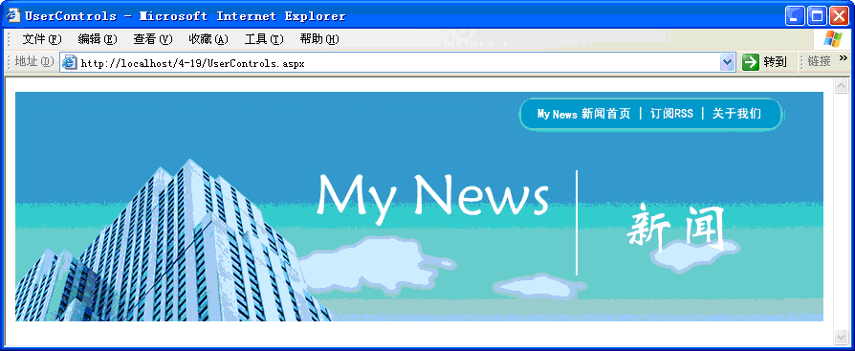
用户控件
添加用户控件
  编写用户控件时，先在解决方案资源管理器的右键弹出菜单中，选择【添加】子菜单项中的【添加Web用户控件】，然后在生成的*.ascx页面中按照普通Web页面进行设计即可
  例4－19

Slide 37
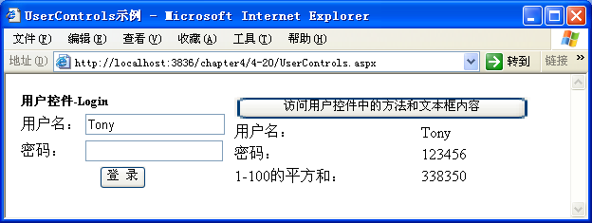
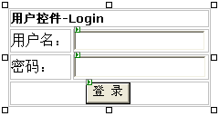
用户控件
访问用户控件中的属性和方法
  可以使用用户控件的公共属性来公开用户控件的属性和方法，这样就可以使宿主页能够使用用户控件里的属性与方法
  例4－20

Slide 38
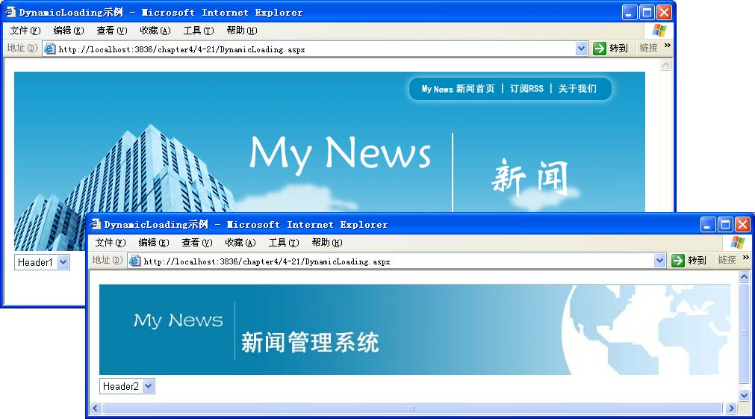
用户控件
动态加载用户控件
  可以在运行时动态加载用户控件。例如，在运行时为页面选择不同的页头图片，或是根据用户请求加载不同的用户控件
  例4-21

